Slide 1
Historia i Dokładny OPIS WYBRANEGO ATAKU
Karkulowski Tomasz 163105

Slide 2
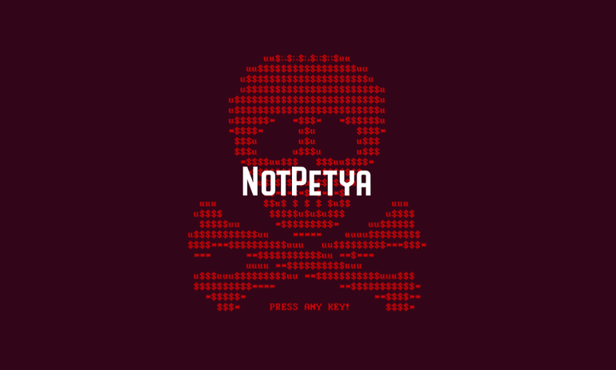
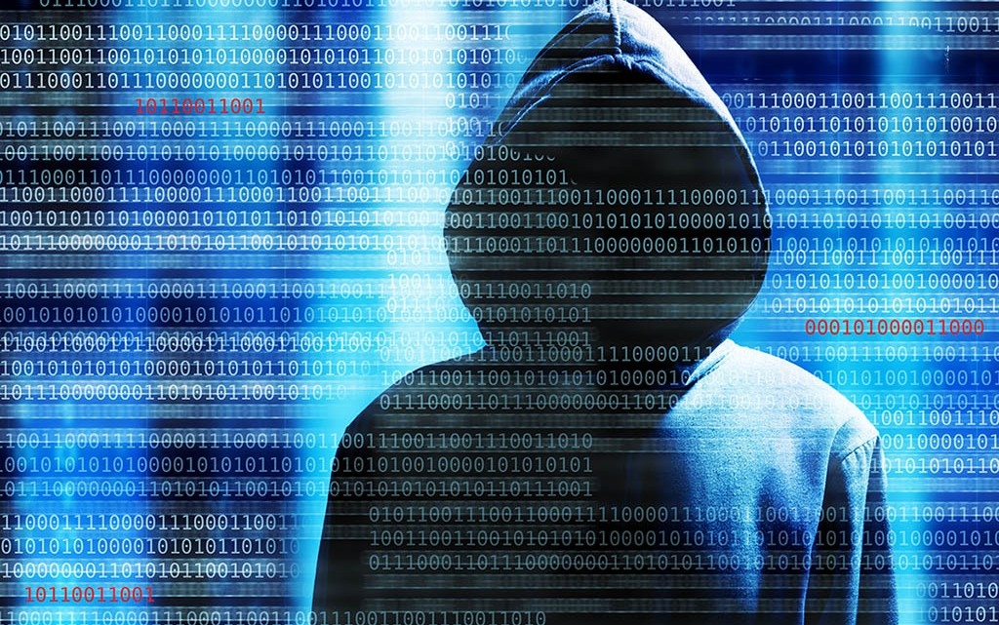
AGENDA
Jak rozumiemy pojęcie cyberatak ?
Historia ataków NotPetya
Co to jest Wiper (malware) ?
Przebieg ataku
Jak się zabezpieczyć przed cyberatakiem ?
Ciekawostki

Slide 3
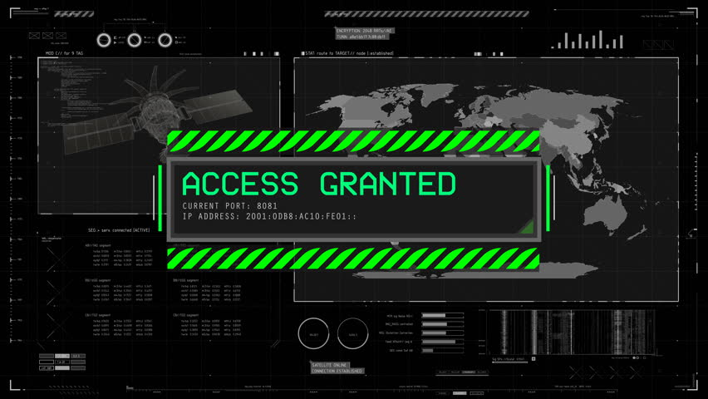

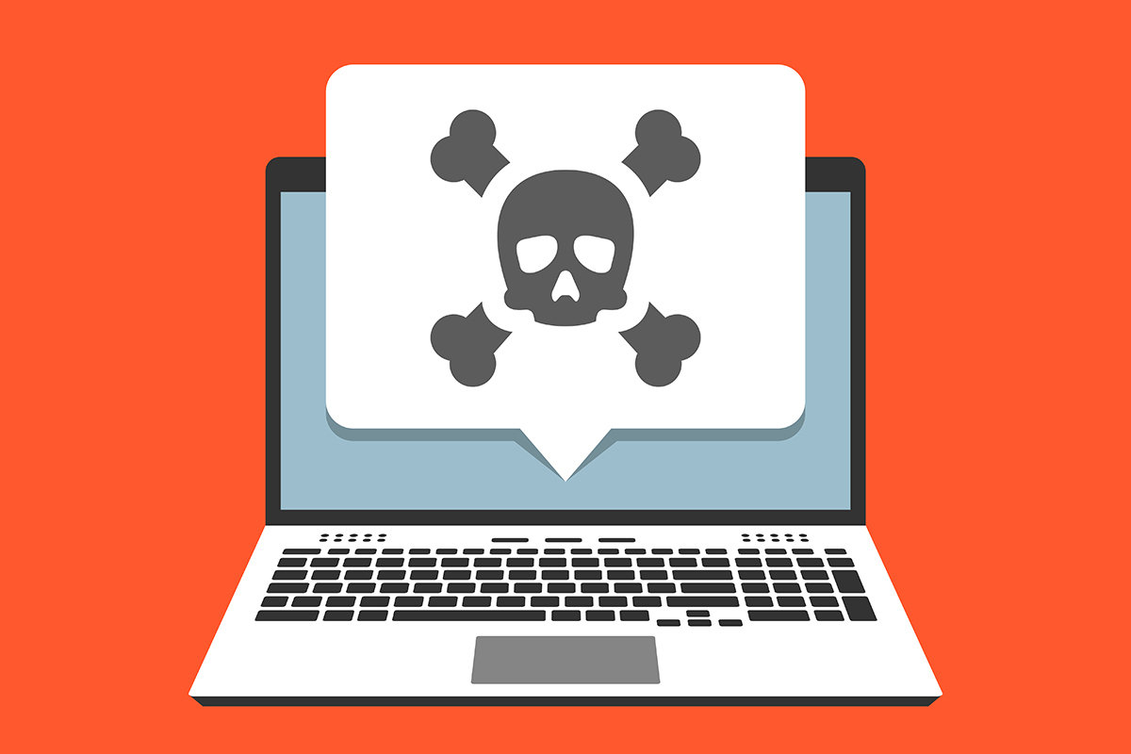
Jak rozumiemy pojęcie CYBERATAK ?
Są to działania przeprowadzone za pomocą komputera przy użyciu złośliwego oprogramowania (ang. malware) w celu kradzieży różnych kont do portali społecznościowych, bankowych, wykradania informacji niejawnych do szantażu ofiary i żądania wykupu w postaci kryptowaluty (zazwyczaj jest to BTC – bitcoin), zniszczenia/usunięcia danych lub ich szyfrowanie na komputerze użytkownika poszkodowanego.

Slide 4
Jak rozumiemy pojęcie CYBERATAK ?
Najpopularniejsze techniki przeprowadzenia cyberataku:
szkodliwe oprogramowanie (malware)
oprogramowanie szantażujące (ransomware)
wyłudzanie informacji (phishing)
MitM (Man in the Middle)
DDoS (Distributed Denial of Service) – rozproszona odmowa usługi
SQL injection (wstrzyknięcie złośliwego kodu do bazy SQL)
„wykorzystanie luki zabezpieczeń w dniu zerowym”

Slide 5

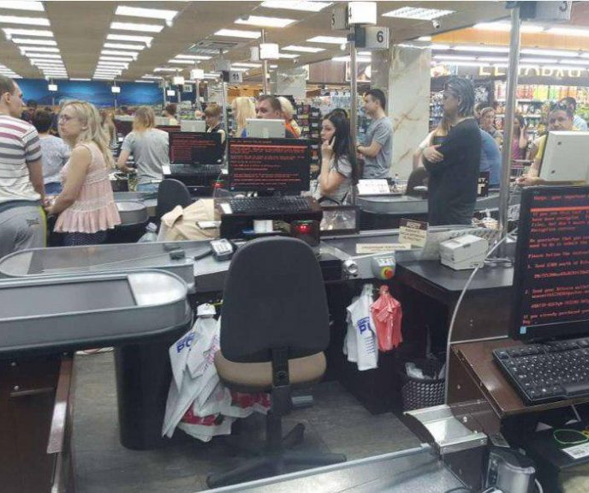
Historia ataków notpetya
Atak NotPetya – seria cyberataków przeprowadzonych w czerwcu 2017 roku, który udawał ransomware, a tak naprawdę okazał się wiperem. Głównym celem ataku miała być Ukraina, ale przez przypadek rozpowszechnił się na cały świat. Ucierpiały przez to firmy tj. koncern farmaceutyczny Merck, spółka FedEx, TNT Express, francuska firma budowlana Saint-Gobain, producent żywności Modelez, Reckitt Benckiser, rosyjska spółka naftowa Rosnieft.
Skład wipera NotPetya:
Exploit EternalBlue
Mimikatz
MEDoc

Slide 6
Co to jest Wiper (malware)?
Wiper (z ang. tłumaczenia „wycieraczka”) to złośliwe oprogramowanie, którego celem było wyczyszczenie dysku twardego zainfekowanego komputera. Na początku jest przeszukiwanie plików, które Wiper może pliki wyczyścić. Następnie wprowadzana jest usługa „RAHDAUD64”, która jest usuwana przed czyszczeniem dysku, a następnie wprowadzane i nadpisywane w niej losowe dane. Ostatnim krokiem usługa zastępuje nazwy plików na pliki tymczasowe. Dla przykładu: „~DF24.tmp”.

Slide 7
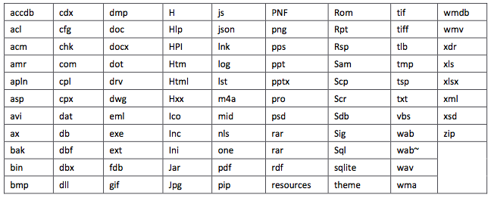

Slide 8
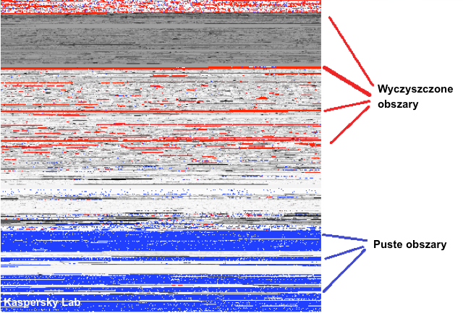

Slide 9
Skład Wipera NotPetya
Exploit EternalBlue
exploit
Opracowane przez NSA (amerykańską agencję bezpieczeństwa)
wykorzystywał lukę do zdalnego wykonania kodu w protokole SMBv1
użycie backdoora
Mimikatz
zbiera i wykorzystuje poświadczenia w OS Windows
wykrada dane
MEDoc
pobranie uaktualnienia z serwera upd.me-doc.ua (wykorzystanie backdoora)
szyfrowanie MFT i wyświetlenie żądania okupu

Slide 10
Przebieg ataku
Za pomocą oprogramowania do księgowości o nazwie MEDoc użytkownik pobierał aktualizację z serwera upd.me-doc.ua, gdzie hakerzy wcześniej wykorzystali backdoor oprogramowania do zainfekowania wielu komputerów.
Szkodliwe oprogramowanie atakuje główny rekord rozruchowy systemu, szyfrując MFT (Master File Table).
Wyświetla komunikat o wymogu zapłacenia w postaci kryptowaluty za zaszyfrowanie pliki tak samo jak w wirusie Petya.
Mimo zapłaconego okupu pliki dalej nie zostaną odszyfrowane, ponieważ wiper wymazał/usunął zawartość dysku lub zastąpił je losowymi danymi.

Slide 11
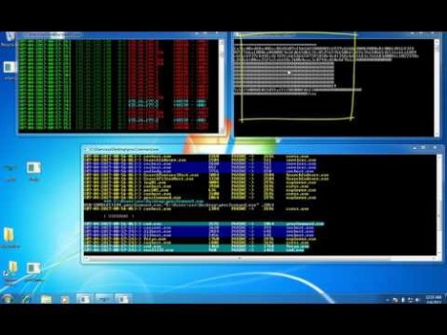

Slide 12
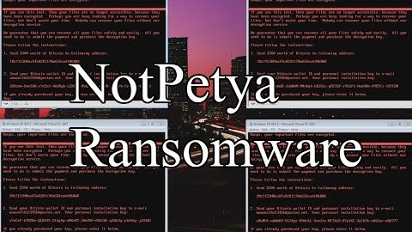

Slide 13

Kto Był Największym OSKARŻONYM W TYM CYBERATAKU ?

Slide 14


Slide 15
Jak się zabezpieczyć przed cyberatakiem ?
nie otwierać i nie pobierać bezmyślnie plików wykonywalnych (.exe) lub skryptów (.sh) z nieznanego źródła
nie łączyć się z sieciami publicznymi za pomocą wi-fi
wchodzić wyłącznie na te strony internetowe, które są w pełni bezpieczne (nie ma podejrzeń o prób phishingu lub skryptów do kopania kryptowalut)
posiadać bardzo mocne hasło do różnych kont oraz używać menadżera haseł
używać dwuetapowej weryfikacji !!!
zacząć naukę Linuxa i go używać codziennie 🐧
antywirusy są ok, ale najlepszym jest reakcja użytkownika

Slide 16
Ciekawostki
https://securitycenter.sonicwall.com/m/page/worldwide-attacks
https://www.virustotal.com/gui/home/upload
http://www.artur.pl/muzeum.html
https://www.darknet.org.uk
https://haveibeenpwned.com

Slide 17
Źródła
https://blog.specfile.pl/co-to-sa-te-cyberataki/
https://www.komputerswiat.pl/artykuly/redakcyjne/najwieksze-ataki-hakerskie-i-wycieki-danych-ostatnich-lat/4qyhpcs
https://securelist.pl/blog/7131,co_to_jest_wiper_i_skad_cale_zamieszanie_wokol_niego.html
https://pl.wikipedia.org/wiki/Atak_NotPetya
https://pl.wikipedia.org/wiki/Master_File_Table
https://en.wikipedia.org/wiki/Wiper_(malware)
https://zaufanatrzeciastrona.pl/post/komputery-zaatakowane-przez-notpetya-mogly-byc-zainfekowane-co-najmniej-od-kwietnia/

Slide 18
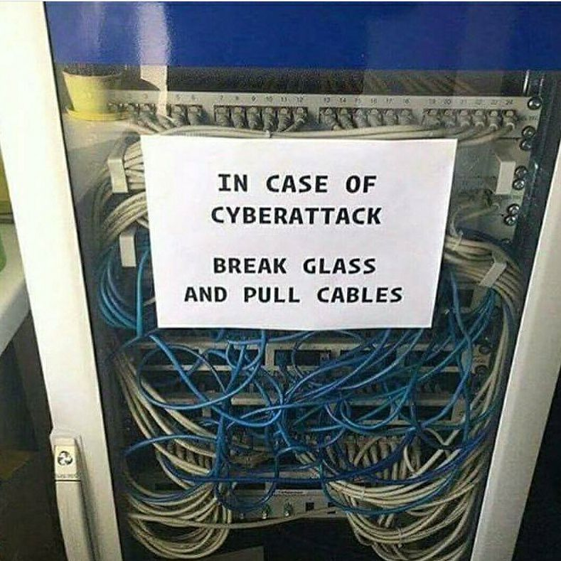
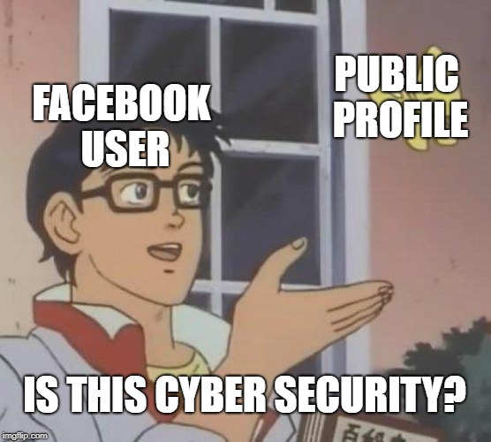
DZIĘKUJĘ ZA UWAGĘ ☺

